Slide 1
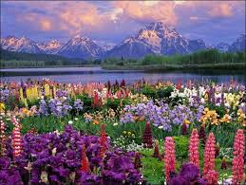
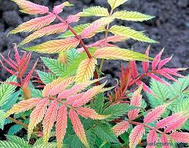
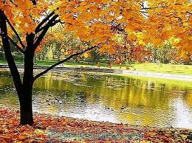
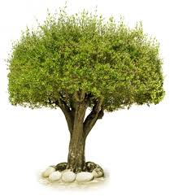
МИЈЕЊАЊЕ БИЉКе ТОКОМ ГОДИНЕ
ПРИРОДА И ДРУШТВО 4. РАЗРЕД

Slide 2
допуните посљедњу ријеч другог стиха:
Лептир око цвијета облијеће
знамо да је стигло_________
Зреле су крушке, жито и све то
знамо да је стигло _________
прољеће.
Лист жут вјетром понесен
знамо да је стигла ______
На снијегу бијелом трагова има
знамо да је стигла________
јесен.
љето.
зима.
ПРИРОДА И ДРУШТВО 4. РАЗРЕД

Slide 3
годишња доба доносе промјене у природи
Те промјене примјећујемо по:
температури ваздуха,
падавинама,
вјетру који је топлији или хладнији,
понашању неких животиња - неке од птица лете у јесен у топлије крајеве,
биљкама.
ПРИРОДА И ДРУШТВО 4. РАЗРЕД

Slide 4
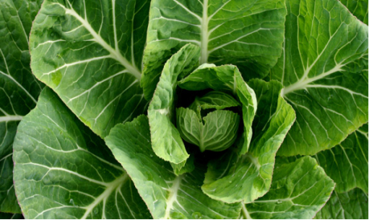
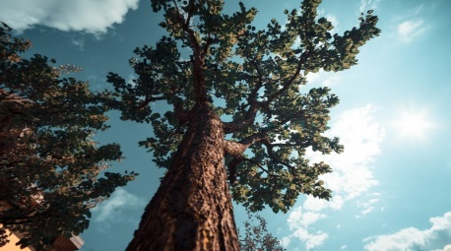
промјене на биљкама су различите код:
ЗЕЉАСТИХ БИЉАКА ДРВЕНАСТИХ БИЉАКА
- настају у прољеће,
љети се развијају, доносе плодове и сјеме,
у јесен се суше и увену.
промјене се уочавају на листовима.
ПРИРОДА И ДРУШТВО 4. РАЗРЕД

Slide 5
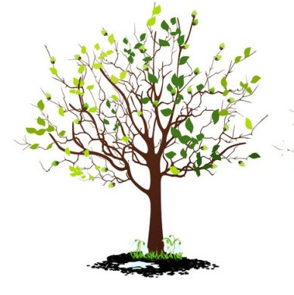
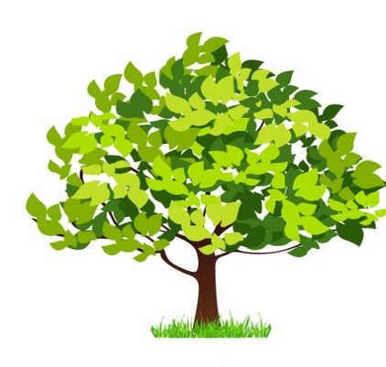
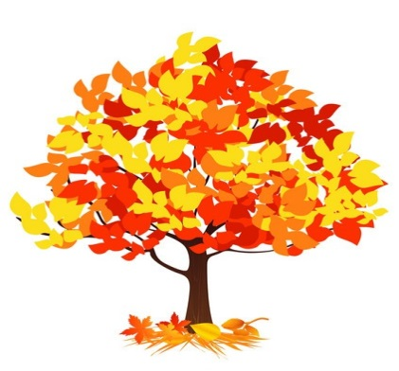
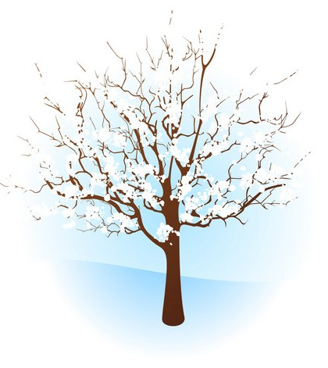
промјена на листовима биљке
ПРИРОДА И ДРУШТВО 4. РАЗРЕД

Slide 6
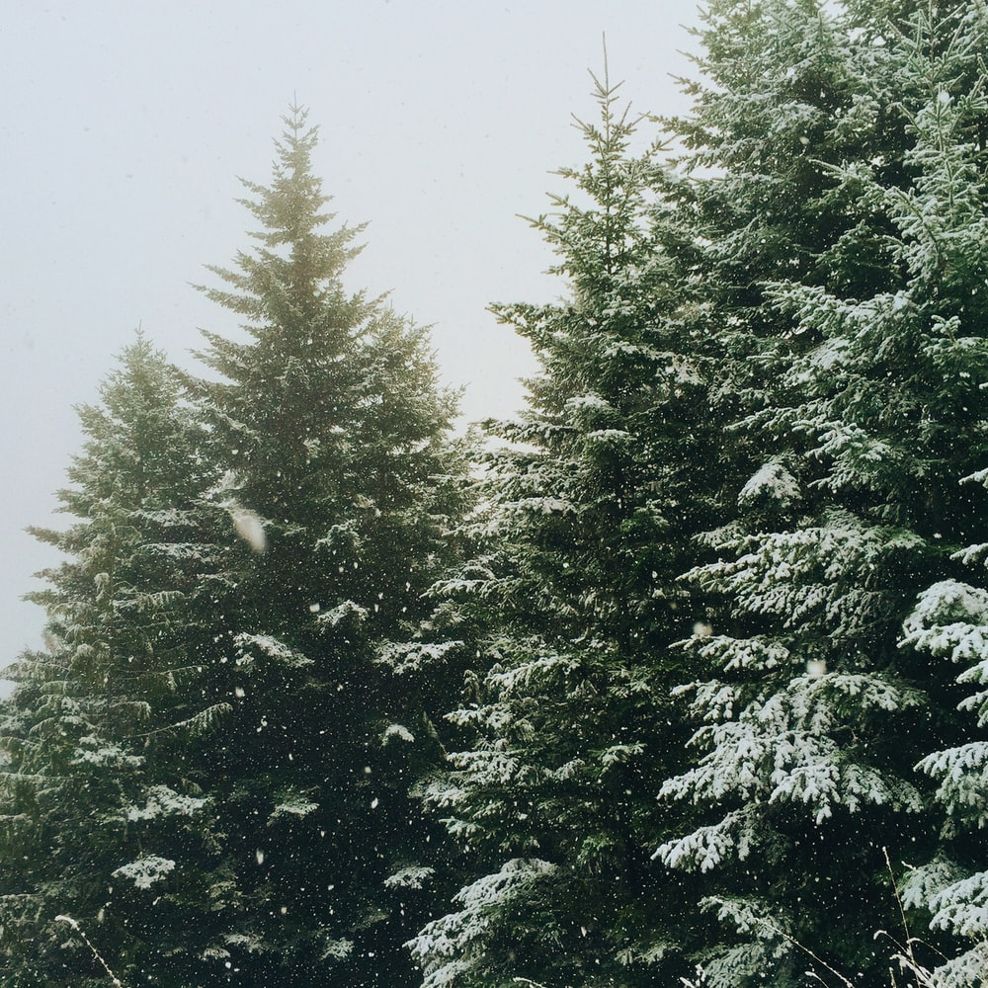
листопадно и зимзелено дрвеће
Дрвеће попут храста, букве, брезе или липе имају листове који у јесен жуте и опадају.
Дрвеће попут бора, јеле, смрче и оморике имају другачије листове. То су иглице које и преко зиме остају зелене.
ПРИРОДА И ДРУШТВО 4. РАЗРЕД

Slide 7
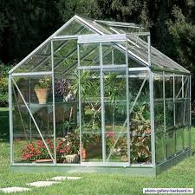
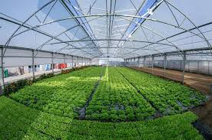
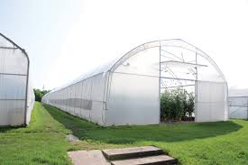
биљке током зиме
Одређене зељасте биљке могу и преко зиме остати зелене. То су оне које узгајамо у пластеницима. Њима је потребна топлота како би и зими имале плод.
ПРИРОДА И ДРУШТВО 4. РАЗРЕД

Slide 8
Задаци за самосталан рад
ПРИРОДА И ДРУШТВО 4. РАЗРЕД
Одговорите на питања из уџбеника Природа и друштво на страни 104.
1. Наведи називе 2 зимзелена и 2 листопадна дрвета.
2. Опиши разлике у промјенама које се јављају код:
а) дрвенастих, б) зељастих биљака.
3. Објасни улогу стакленика и пластеника.
4. Опиши како се остварује заштита биљака од мраза.

